Slide 1
O‘zbek tili
5
sinf
Mavzu:
Ertaklar olamida.
(Jo‘nalish kelishigining qo‘llanishi)

Slide 2
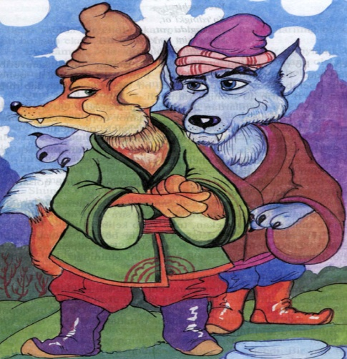
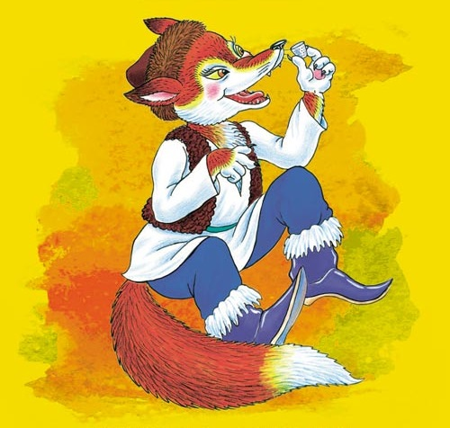
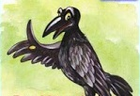
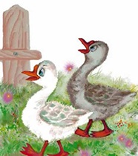
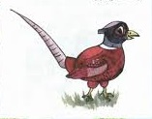
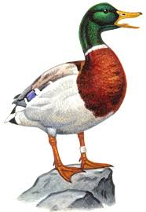
Bor ekanda yo‘q ekan

Slide 3
1-topshiriq
Berilgan rasmlar va so‘zlardan foydalanib, gaplar tuzing.
Используя данных рисунков и слов составьте предложение.
Foydalanish uchun so‘zlar: turna, aqlli, ayyor, yassi idish, tulki, sher, dovyurak, qilich, makkor, yirtqich, yengmoq.

Slide 4
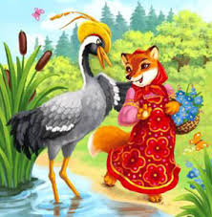
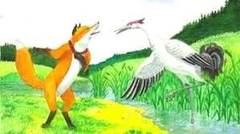
Tulki bilan turna
Berilgan rasmlar va so‘zlardan foydalanib, gaplar tuzing.
Kunlardan bir kun tulki turnani mehmonga chaqiribdi.

Slide 5
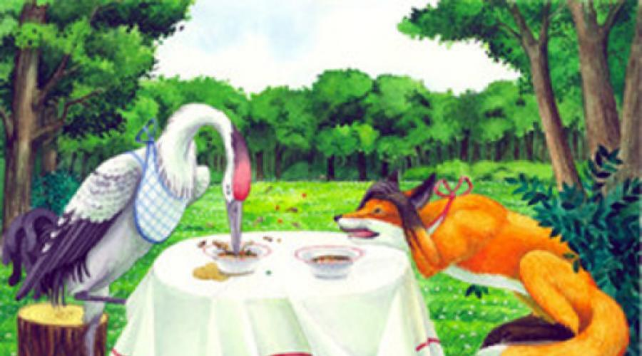
Ayyor tulki
Ayyor tulki turnaga yassi idishda ovqat olib kelibdi. Turna qanchalik harakat qilmasin, taomni yeya olmabdi.

Slide 6
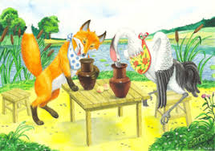
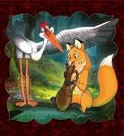
Aqlli turna
Aqlli turna ham bir kuni tulkini mehmonga chaqiribdi. U tulkini sho‘rva bilan mehmon qilibdi. U sho‘rvani ko‘zalarga solib kelibdi. Tulki ham har qancha harakat qilmasin, taomni yeya olmabdi.

Slide 7
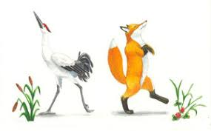
Do‘st tanlashda adashmang!
Tulki bilan turnaning do‘stligi o‘z nihoyasiga yetibdi. Turna salomga yarasha alik olibdi. Qissadan hissa shuki, inson do‘st tanlashda hech qachon adashmasligi lozim.

Slide 8
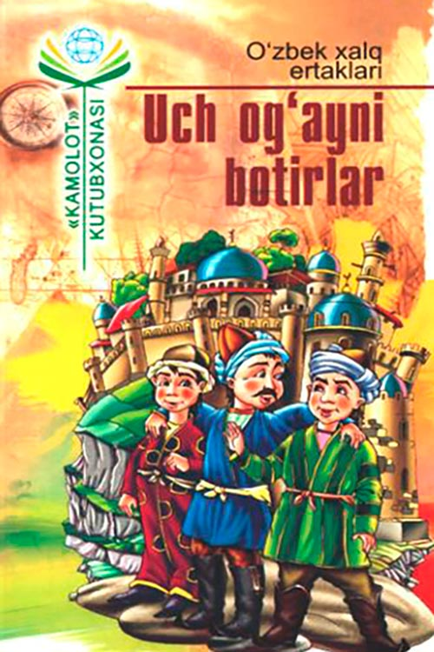
Uch og‘ayni botirlar
Baxtingiz yo‘lda, topib olmoq uchun dunyoni ko‘rgani yo‘lga chiqingiz. Dunyoni tanimay, dunyo kishisi bo‘lmaysiz. Baxt qushini ushlamoq uchun baxt oviga chiqingiz.

Slide 9
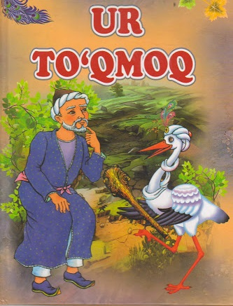
Ertaklar olamida

Slide 10
Savollar
1. Siz qaysi ertaklarni o‘qigansiz?
2. Sizga qaysi ertak yoqadi?
3. Qaysi ertak qahramonlariga o‘xshashni xohlaysiz?
4. Nima sababdan “Ertaklar yaxshilikka yetaklar” deymiz.

Slide 11
“XOTIRA MASHQI”
ertaklar olamida – в мире сказок
xalq og‘zaki ijodi – устное
народное творчество
yetaklamoq – повести, водить
yomonlik – зло
fazilat – достоинство
yaxshilik – доброта, добро

Slide 12
1-mashq
Nuqtalar o‘rniga tegishli so‘z va so‘z birikmalarini qo‘yib, ko‘chirib yozing. Вместо точек вставьте подходящие слова и словосочетания.
1. Men … xalq ertaklarini o‘qishni yaxshi ko‘raman.
2. Ertak qahramonlari bizni … bo‘lishga o‘rgatadi.
3. Men bugun kutubxonadan … xalq ertaklari kitobini oldim.
4. Ertaklar … yetaklar.
5. “Zumrad va Qimmat” ertagidagi … - odobli qiz.
Foydalanish uchun so‘zlar: odobli, rus, o‘zbek, yaxshilikka, Zumrad.

Slide 13
1-mashq
Nuqtalar o‘rniga tegishli so‘z va so‘z birikmalarini qo‘yib, ko‘chirib yozing.
1. Men … xalq ertaklarini o‘qishni yaxshi ko‘raman.
o‘zbek
2. Ertak qahramonlari bizni … bo‘lishga o‘rgatadi.
odobli
3. Men bugun kutubxonadan … xalq ertaklari kitobini oldim.
rus
4. Ertaklar … yetaklar.
yaxshilikka
5. “Zumrad va Qimmat” ertagidagi … - odobli qiz.
Zumrad

Slide 14
Bilib oling
Jo‘nalish kelishigi -ga, (-ka, -qa) qo‘shimchasi orqali ifodalanadi. Bu kelishikdagi so‘z kimga?, nimaga?, qayerga? so‘roqlariga javob bo‘ladi.
-ga qo‘shimchasi -k, -q harflari bilan tugagan so‘zlarga qo‘shilganda -ka, -qa shaklida talaffuz qilinadi va yoziladi. -g, -g‘ harflari bilan tugagan so‘zlarga -ga shaklida qo‘shiladi va yoziladi.

Slide 15
Yodda tuting!
Jo‘nalish kelishigi qo‘shimchasi | So‘rog‘i | Misol
-ga | kimga? | onamga
-ka | nimaga? | elakka
-qa | qayerga? | qishloqqa

Slide 16
2-mashq
Ikki ustundagi so‘zlardan bir-biriga mosini tanlab, -ga, -ka,-qa qo‘shimchasi yordamida so‘z birikmasi tuzing va ko‘chirib yozing.
Quti
Qimmat
Qishloq
O‘rmon
Kuchuk
suyak berdi.
gapirdi.
bordi.
soldi.
keldi.

Slide 17
2-mashq
Ikki ustundagi so‘zlardan bir-biriga mosini tanlab, -ga,-ka,-qa qo‘shimchasi yordamida so‘z birikmasi tuzing va ko‘chirib yozing.
Qutiga soldi.
Qimmatga gapirdi.
Qishloqqa keldi.
O‘rmonga bordi.
Kuchukka suyak berdi.

Slide 18
3-mashq
Berilgan gaplar asosida savollar tuzing.
Cоставьте вопросы на основе данных предложений.
1. Onam bilan bugun kitob do‘koniga boramiz.
1. Onam bilan bugun qayerga boramiz?
2. Dugonalarim bilan kutubxonaga a‘zo bo‘ldik.
2. Dugonalaringiz bilan nimaga a’zo bo‘ldingiz?

Slide 19
3-mashq
Berilgan gaplar asosida savollar tuzing.
Cоставьте вопросы на основе данных предложений.
3. Maktabimizga bolalar shoiri Anvar Obidjonni taklif qildik.
3. Anvar Obidjonni qayerga taklif qildingiz?
4. Adabiyot darsida ertaklar olamiga sayohat qildik.
4. Adabiyot darsida qayerga sayohat qildingiz?

Slide 20
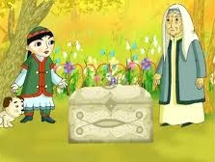
MUSTAQIL BAJARISH UCHUN TOPSHIRIQLAR
1. “Qizil qalpoqcha”, “Zumrad bilan qimmat”, “Tulki bilan laylak” ertaklari qahramonlari qayerga bordilar?
Kimlar bilan uchrashdilar? (96-bet)
2. “Ertaklar yaxshilikka yetaklar” mavzusida 4-5 gapdan iborat bog‘lanishli matn tuzing. (96-bet)

